Slide 1


ALGORITMOS DE INTERVENCIONES ENFERMERÍA EN EL PROCESO DE HEMODINÁMICA
Concepción Fdez Redondo
2021

Slide 2
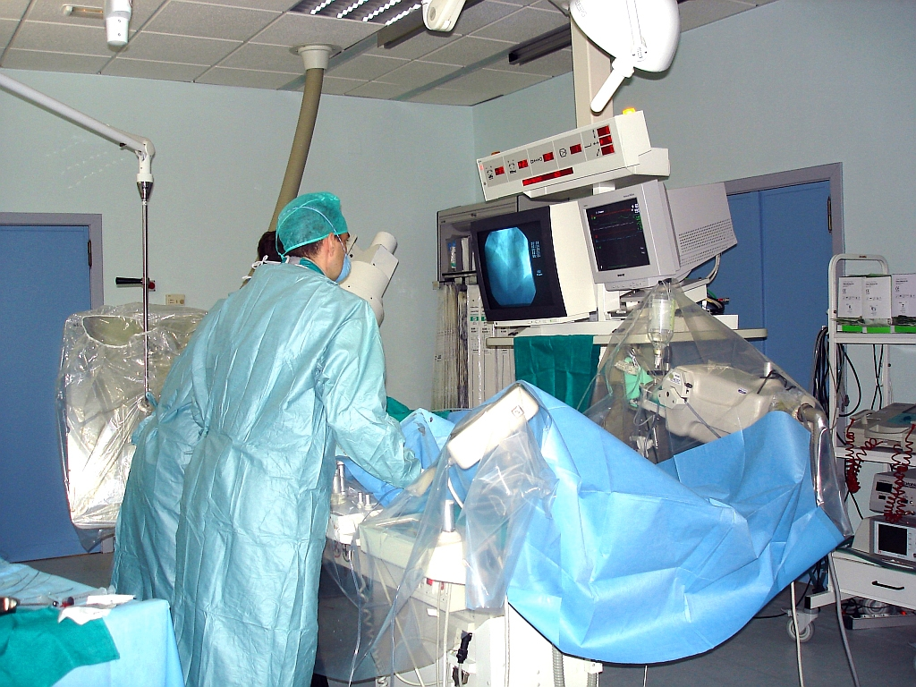
SALA DE HEMODINÁMICA

Slide 3
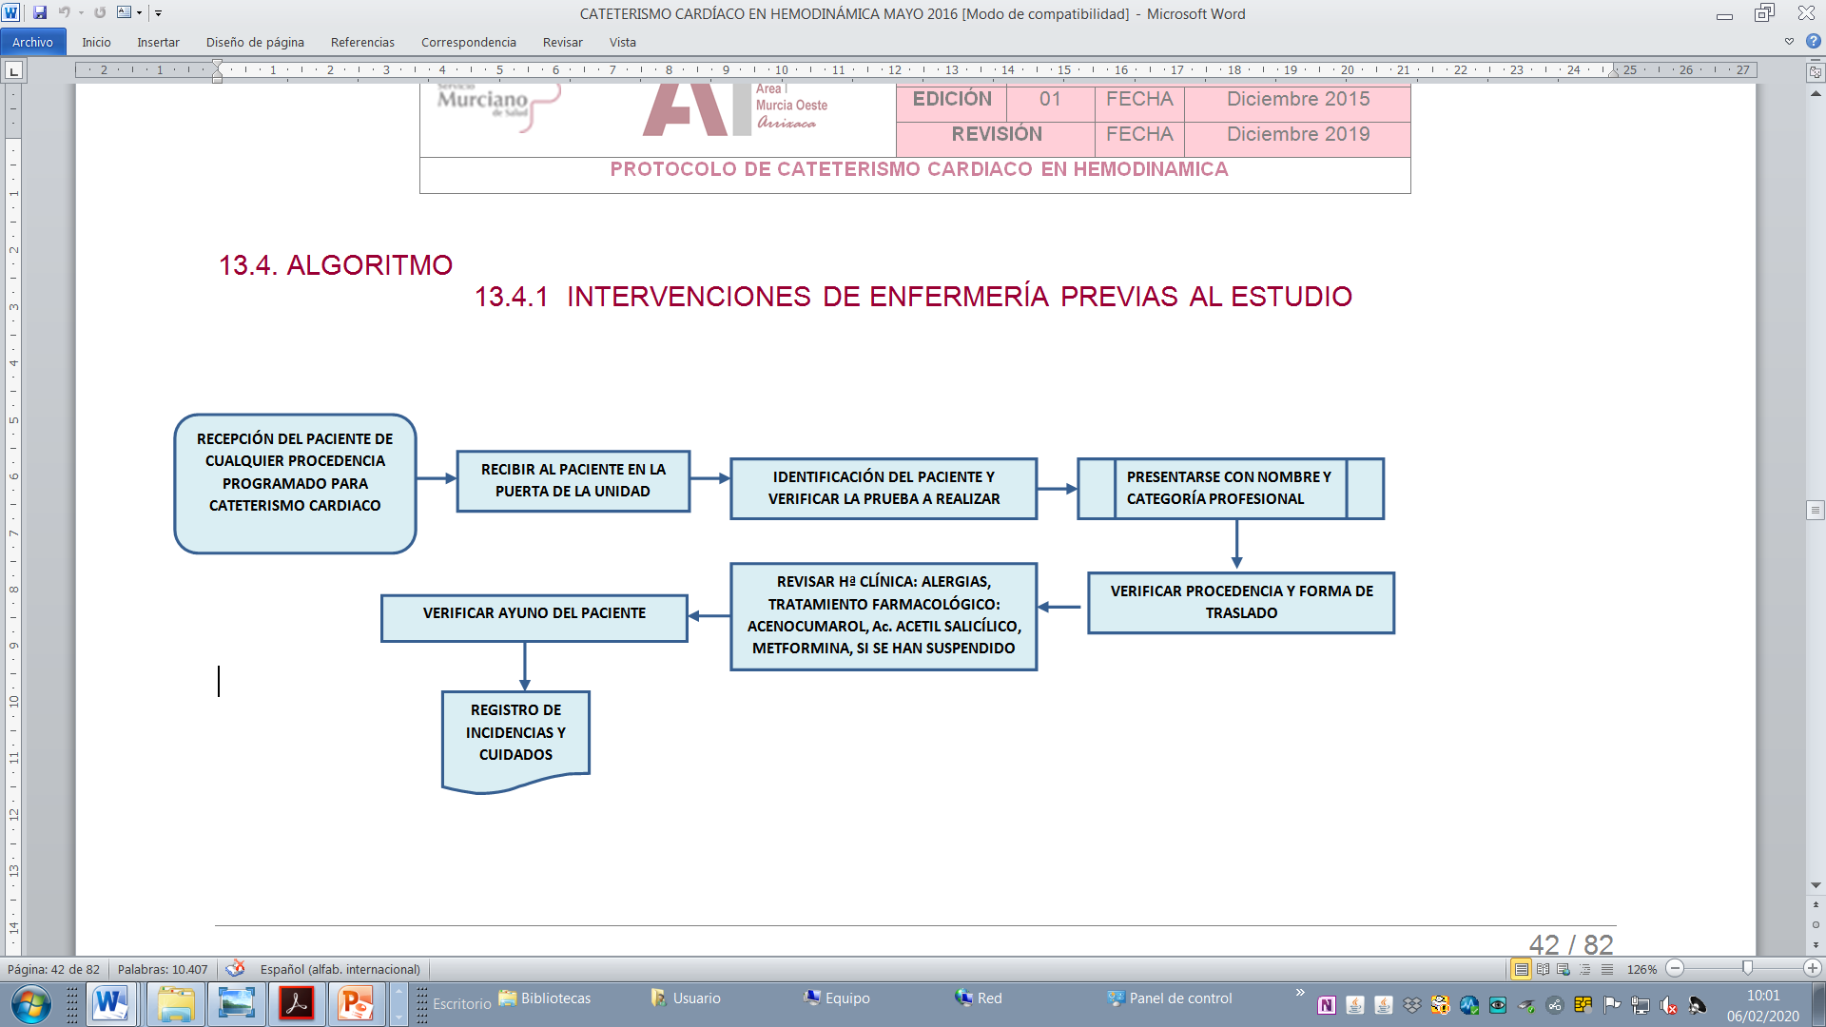
INTERVENCIONES PREVIAS AL ESTUDIO

Slide 4
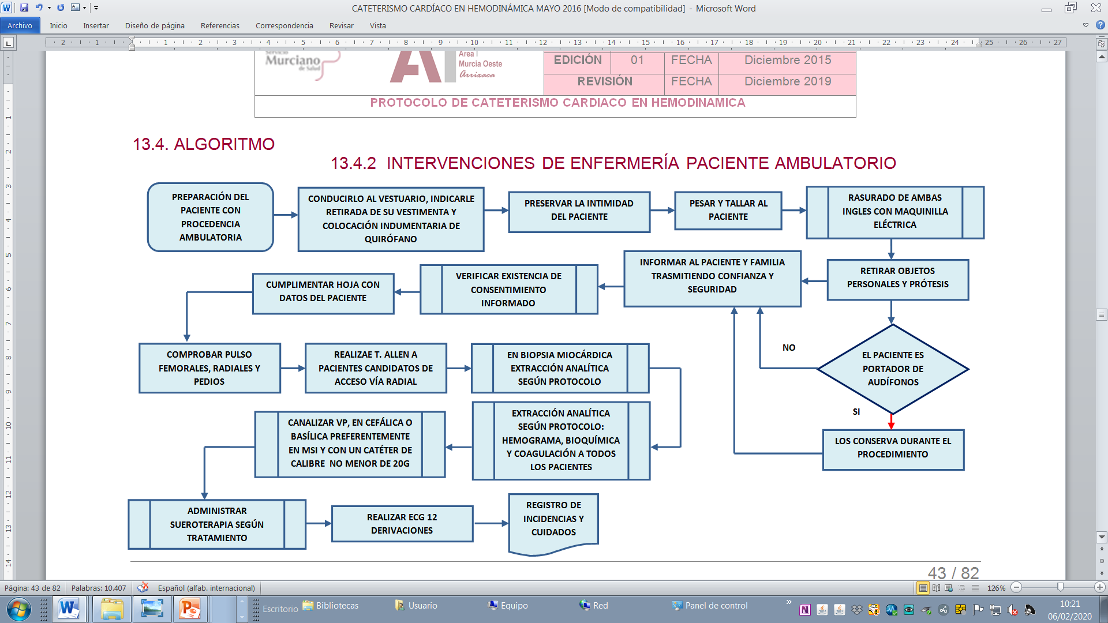
INTERVENCIONES EN EL PACIENTE AMBULATORIO

Slide 5
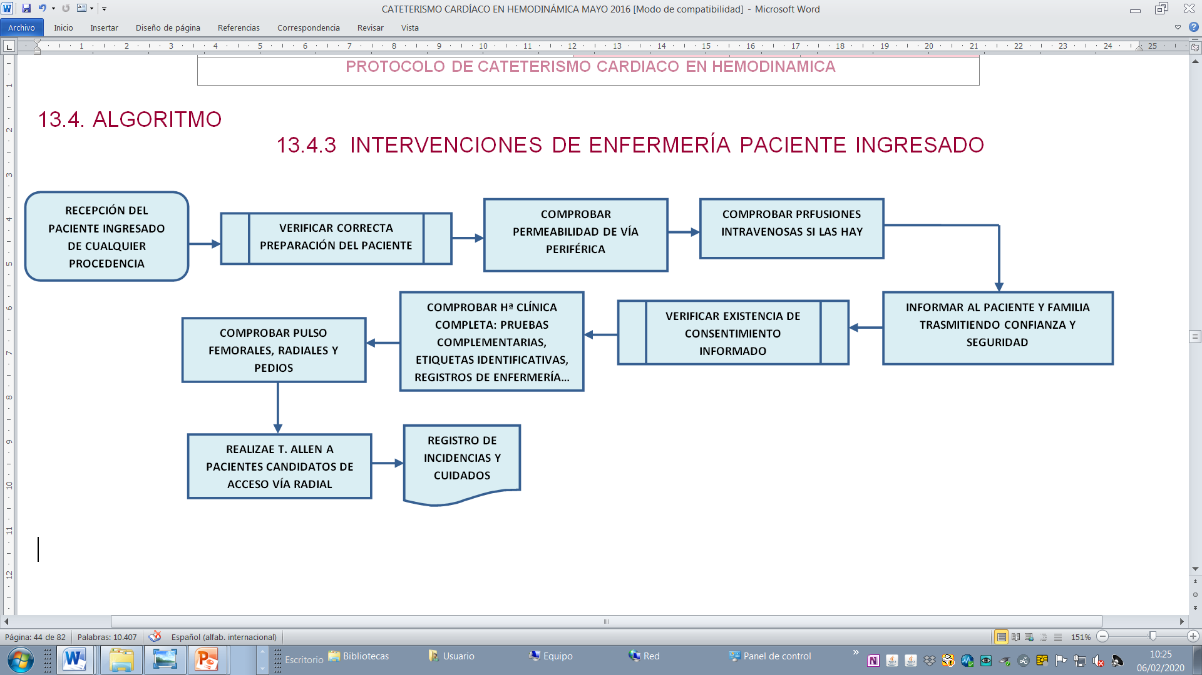
INTERVENCIONES DE ENFERMERÍA PACIENTE INGRESADO

Slide 6
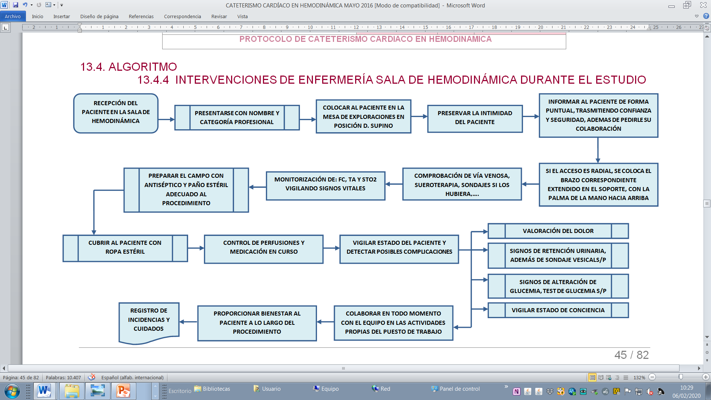
INTERVENCIONES DE ENFERMERÍA DURANTE EL ESTUDIO

Slide 7
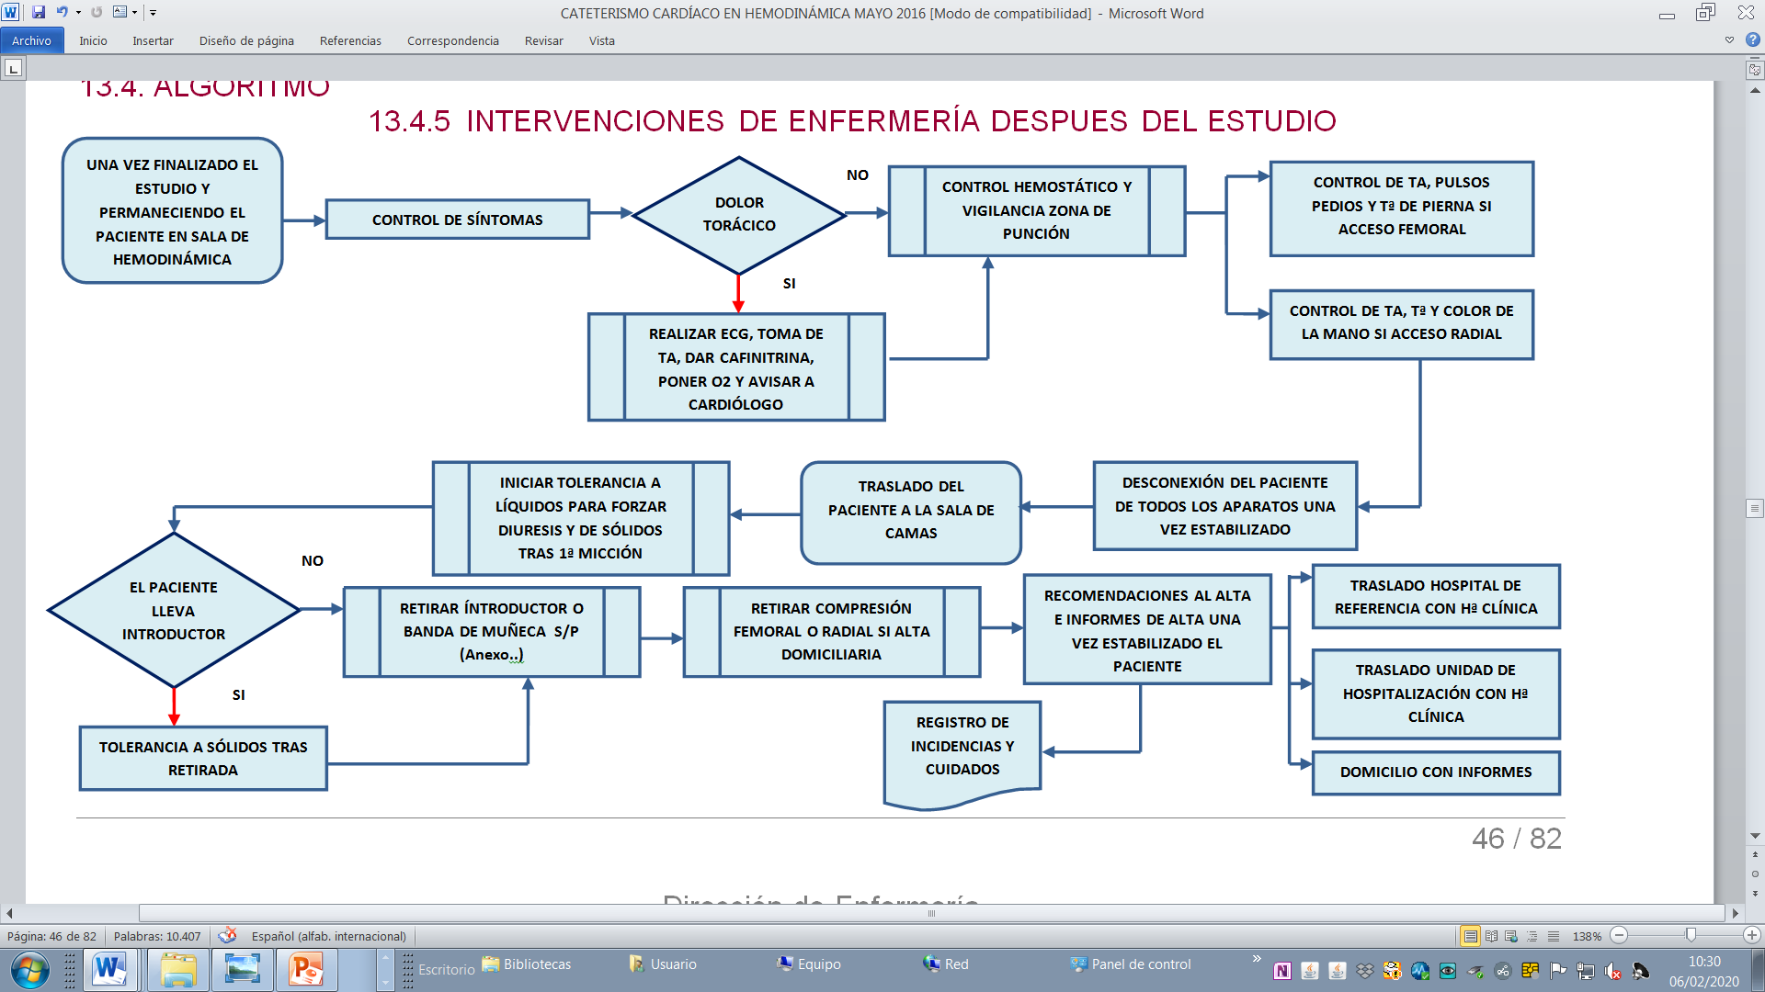
INTERVENCIONES DESPUES DEL ESTUDIO

Slide 8
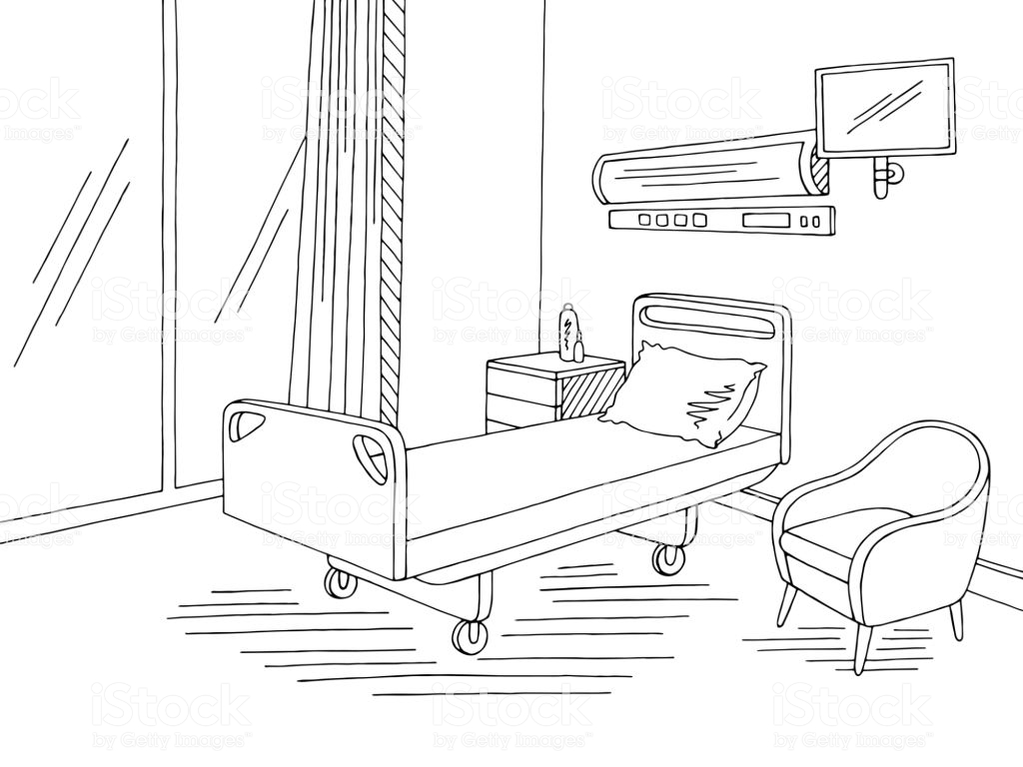
UNIDAD DE HOSPITALIZACIÓN

Slide 9
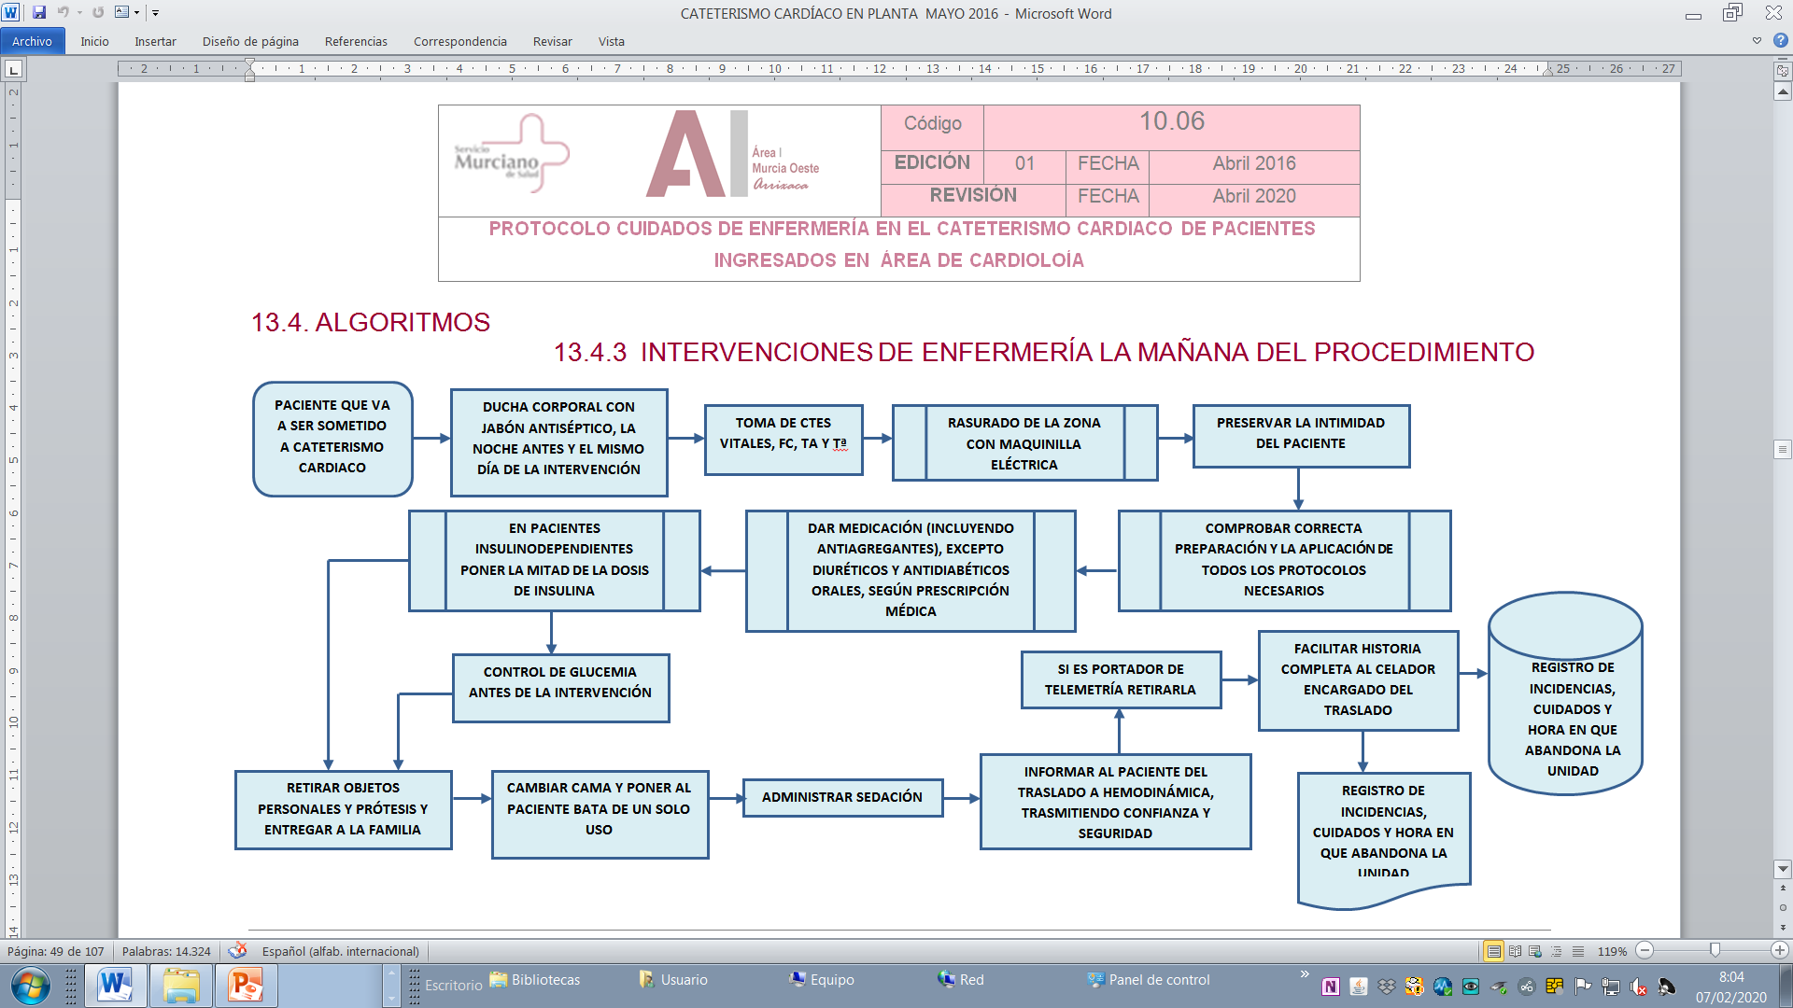
PREVIAS AL ESTUDIO

Slide 10
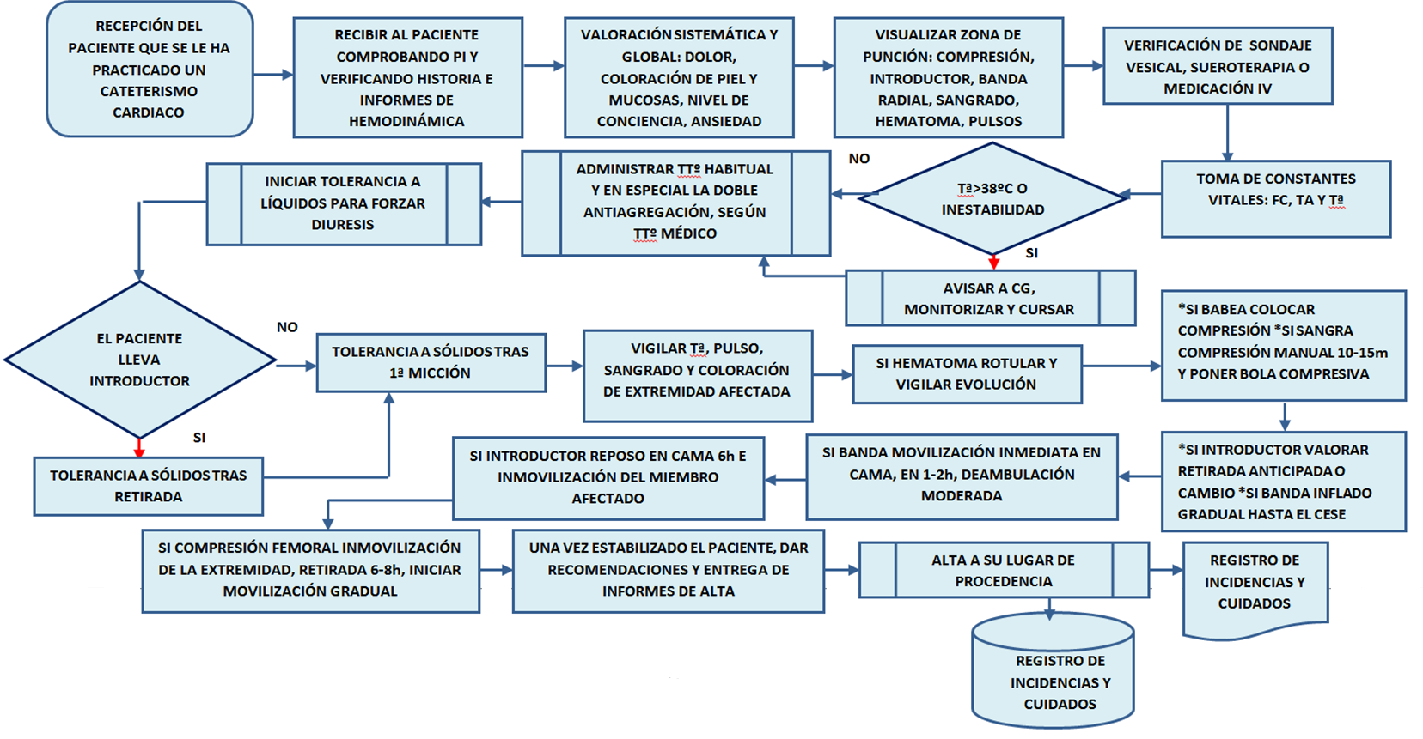
DESPUÉS DEL PROCEDIMIENTO

Slide 11
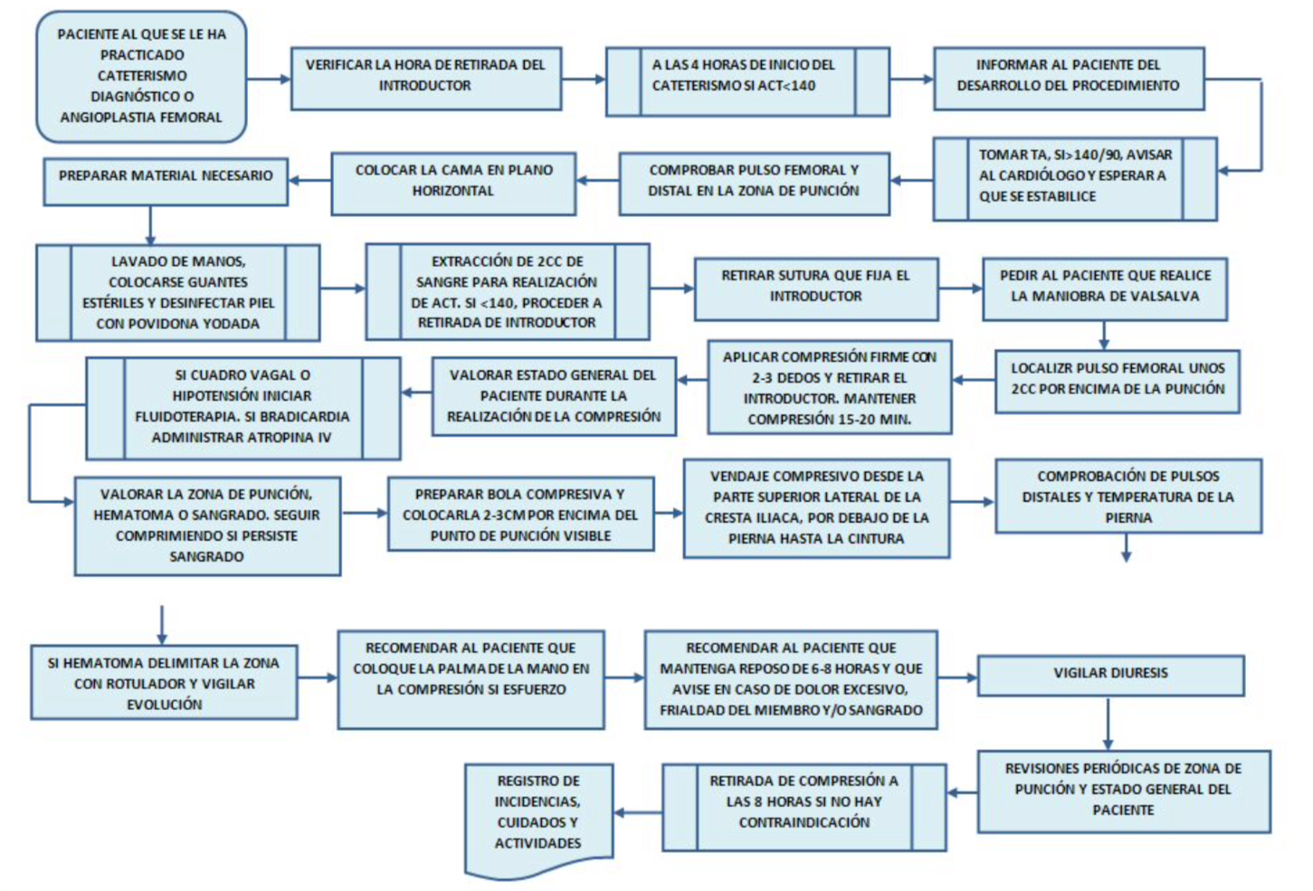
RETIRADA INTRODUCTOR ARTERIAL

Slide 12
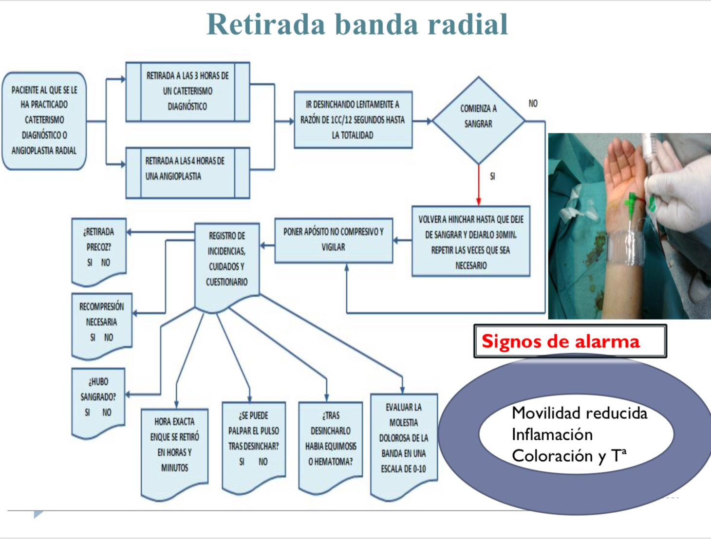
RETIRADA BANDA RADIAL

